Slide 1
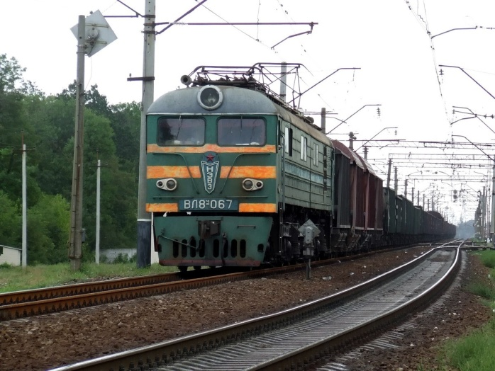
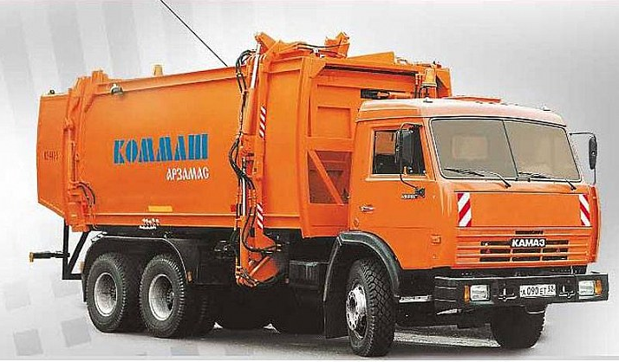
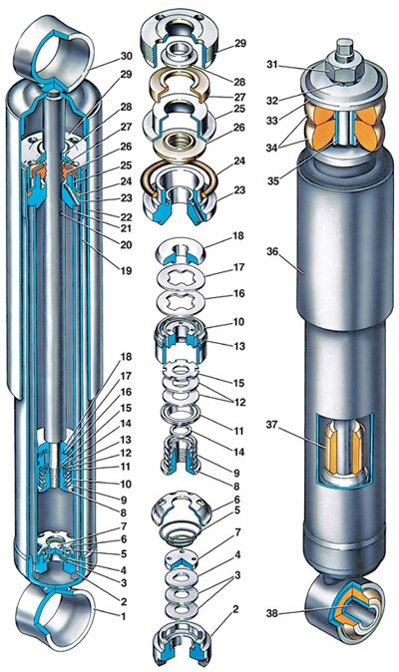
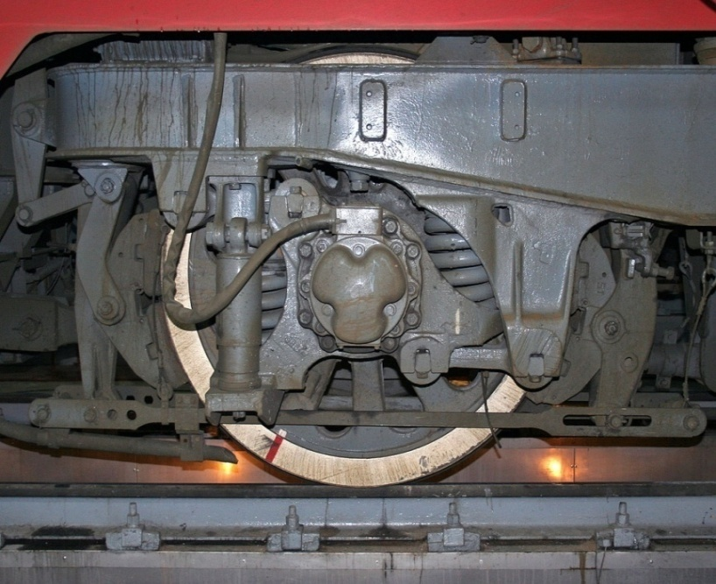
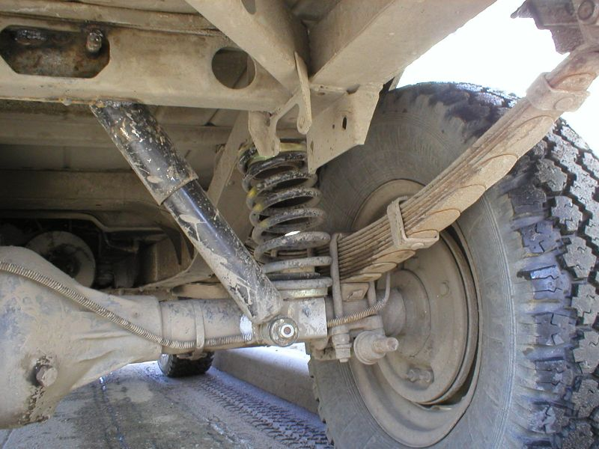
РАЗРАБОТКА СЕМЕЙСТВА АДАПТИВНЫХ ГИДРОМЕХАНИЧЕСКИХ ГАСИТЕЛЕЙ КОЛЕБАНИЙ ДЛЯ РЕЛЬСОВЫХ И БЕЗРЕЛЬСОВЫХ ТРАНСПОРТНЫХ СРЕДСТВ

Slide 2
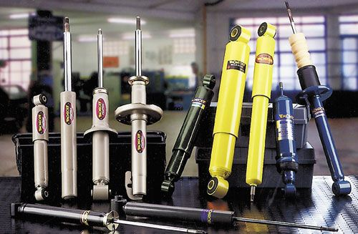
В настоящее время в мировом сообществе широко используется автомобильный и железнодорожный подвижной состав предназначенный, как для перевозки различных грузов, так и пассажиров. В конструкциях подвесок таких транспортных средств широкое применение получили различные по функциональному действию и устройству виды демпферы.
Известно, что подвеска транспортных средств представляет собой сложную колебательную систему, состоящую из масс кузовов и колёс, соединенных между собой упругими устройствами и гасителями колебаний (амортизаторами). При движении автомобильного или железнодорожного подвижного состава с большими поступательными скоростями значение амортизаторов значительно возрастает. Так при установке амортизаторов повышается плавность хода, предотвращается накопление и усиление колебаний и снижается нагруженность несущих конструкций.
Демпфирование колебаний осуществляется как в самих элементах подвешивания, так и в специально предназначенных устройствах – гасителях колебаний. В зависимости от физической природы диссипации, силы гашения подразделяют на – фрикционные, гидравлические и силы конструкционного демпфирования. Потребную величину демпфирования фрикционными гасителями оценивают зоной трения подвешивания δ_{тр}, гидравлическими гасителями безразмерным параметром демпфирования D и гасителями конструкционного демпфирования декрементом колебаний δ. На сегодняшний день наибольшее распространение в подвесках рельсовых и безрельсовых транспортных средств получили гидравлические амортизаторы.
Несмотря на свою эффективность использования, все известные гидравлические гасители колебаний обладают рядом недостатков и наиболее существенными из них являются – сложность конструкции, за счёт наличия клапанных устройств, а, следовательно, и низкая надежность, невозможность в автоматическом режиме изменять свою демпфирующую характеристику, и самое главное то, что не все их детали участвуют в процессе рассеивания энергии.

Slide 3
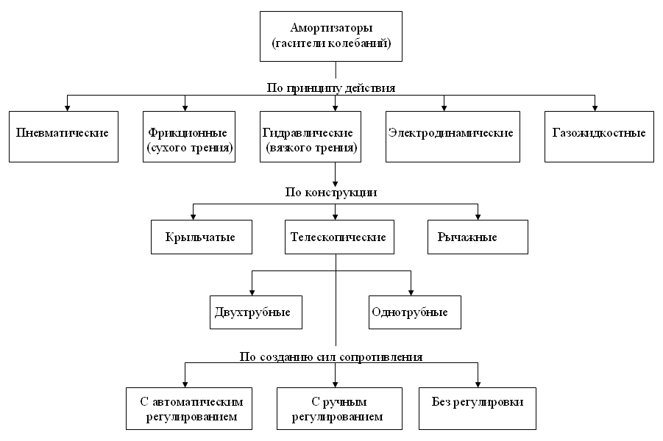
В современных конструкциях транспортных средств и, в частности, в их рессорном подвешивании нашли широкое применение различные виды гасителей колебаний, классификация и типы которых показаны на схеме

Slide 4
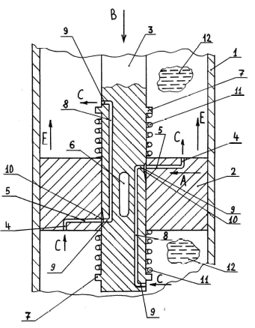
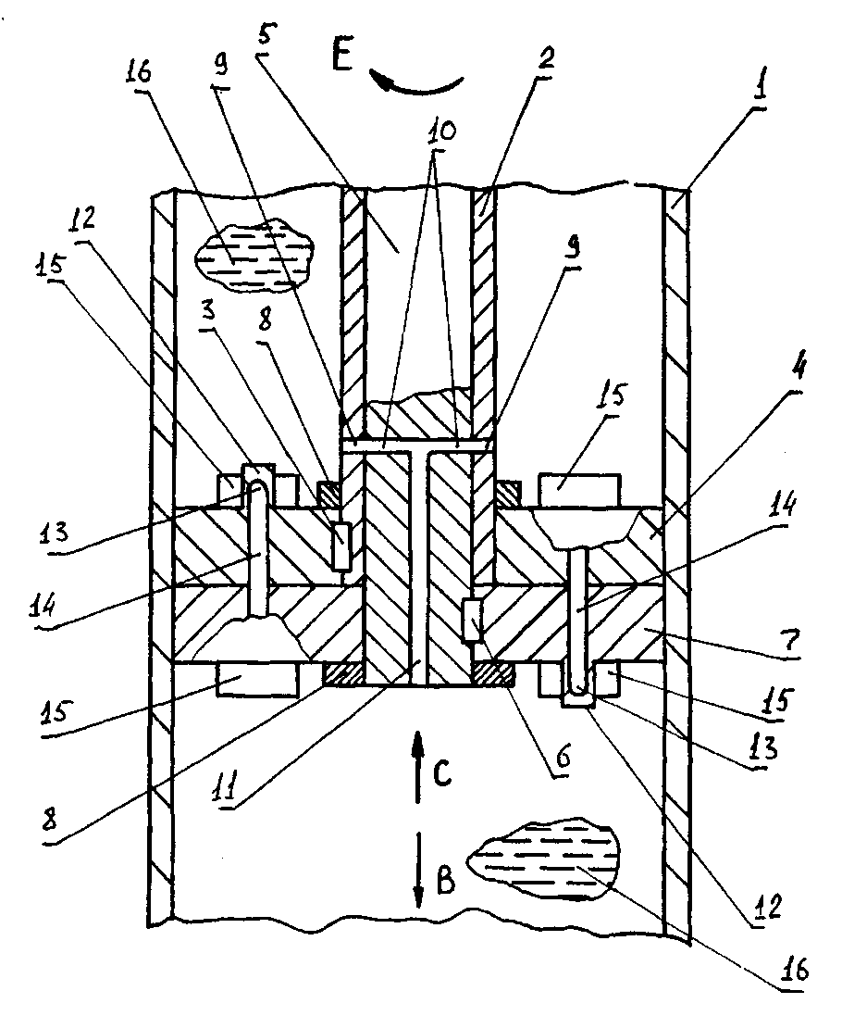
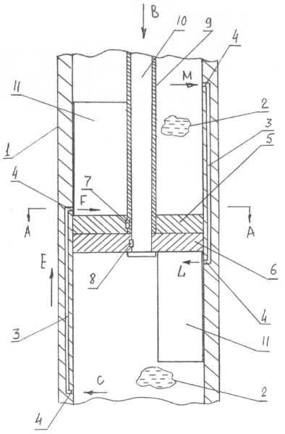
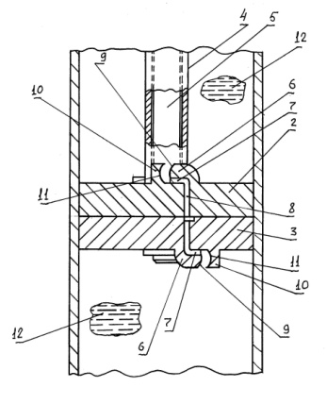
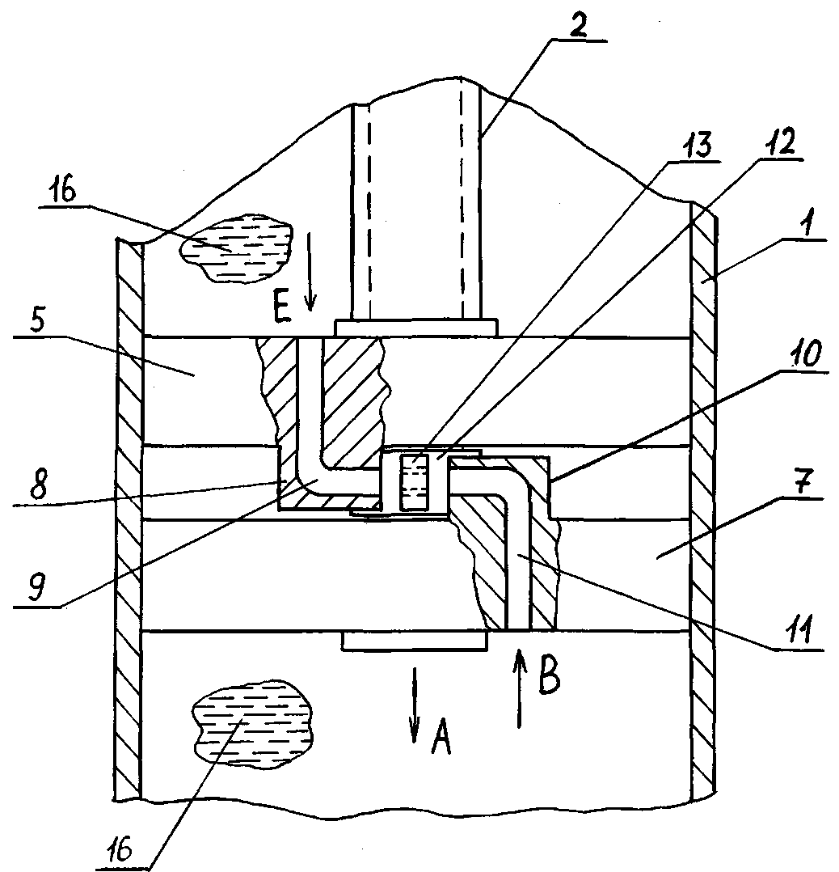
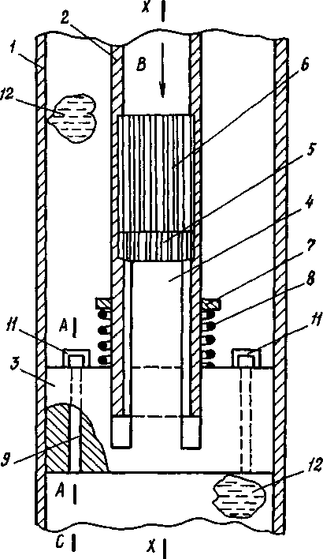
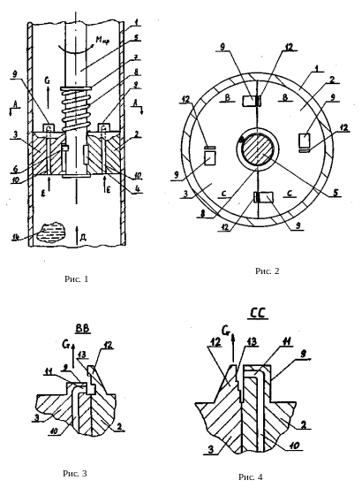
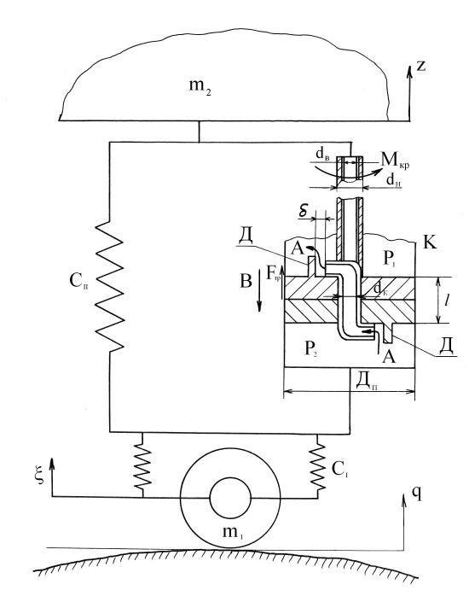
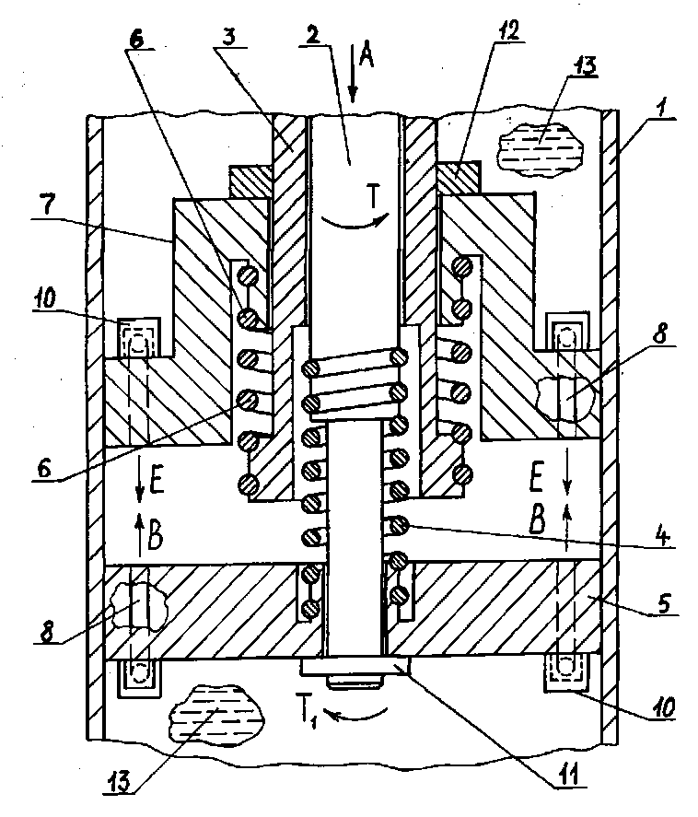
Учитывая вышеизложенное, в ЕГУ им. И.А. Бунина совместно с ОрелГТУ, проводится НИР по теме «Разработка практических рекомендаций по повышению надёжности, технико-экономических, технологических и эксплуатационных показателей при эксплуатации и ремонте подвижного состава и другого оборудования, используемого на Елецком отделении Юго-Восточной железной дороги» и одним из её разделов является разработка перспективных демпферов для магистральных, маневровых и промышленных локомотивов, а так же пассажирских вагонов и ВСНТ. Анализ научно-исследовательских отчётов в этой области техники, литературных источников, отечественных, и зарубежных патентов позволил разработать более простые и эффективные по конструкции адаптивные гидромеханические амортизаторы, которые могут быть использованы не только на локомотивах, но и вагонах. Такие конструкции признаны изобретениями: RU 2230241, RU 2234013, RU 2247269, RU 2268419, RU 2301363, RU 2317456, RU 2324090, RU 2324089, RU 2324087, RU 2324088, RU 2339856, RU 2371617, RU 2385425, RU 2388949, RU 2390638, RU 2427742, RU 2427741, RU 2427740, RU 2427738.

Slide 5
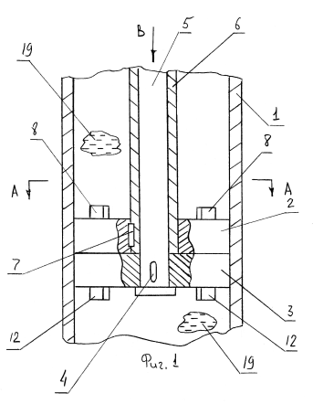
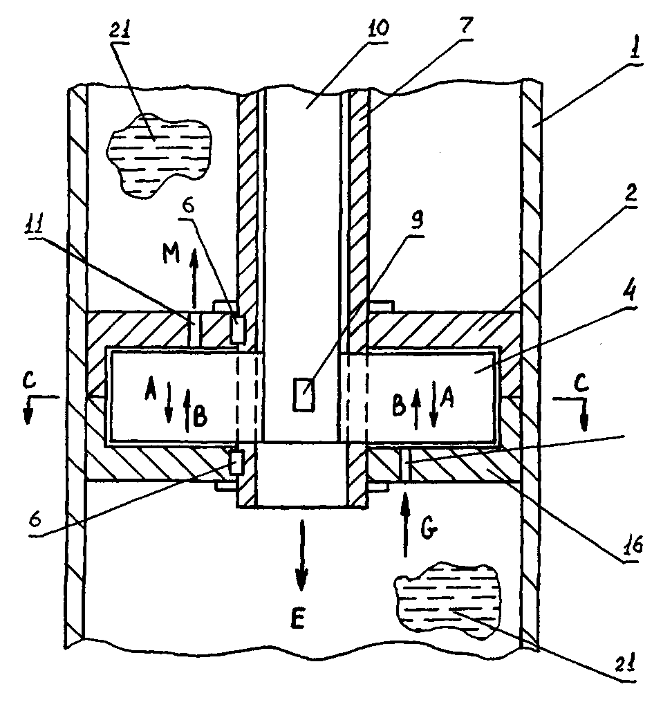
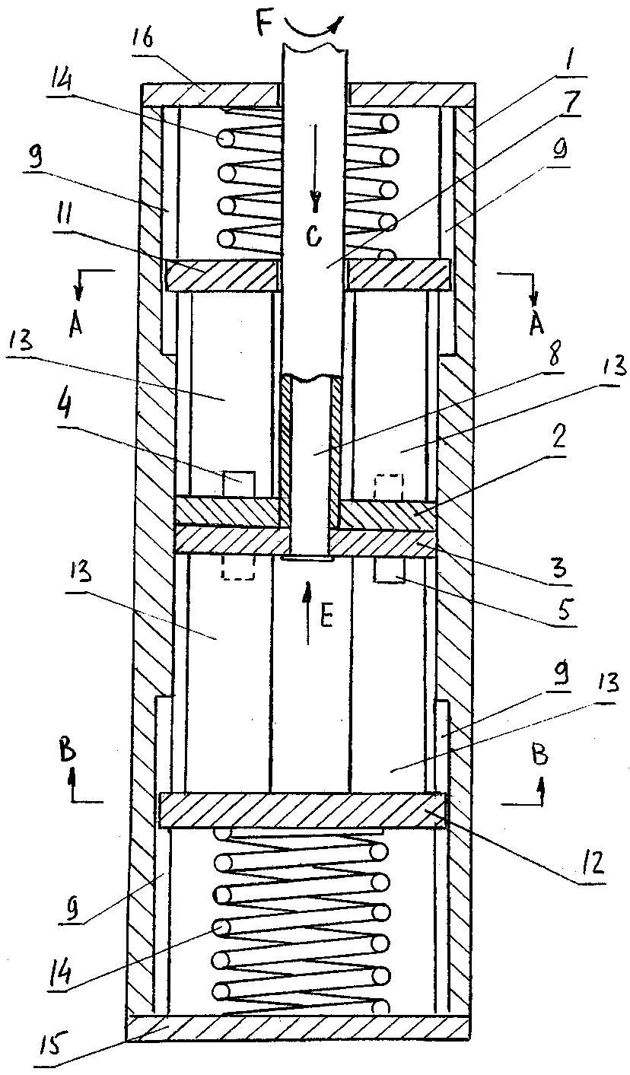
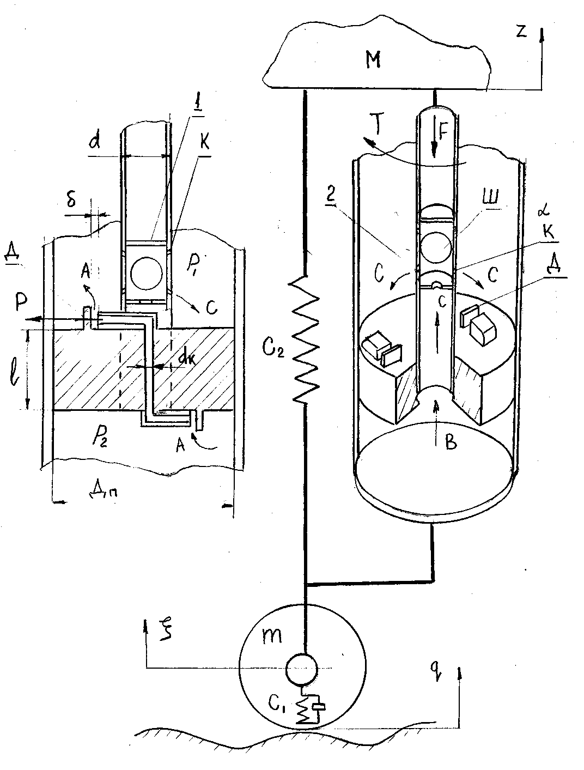
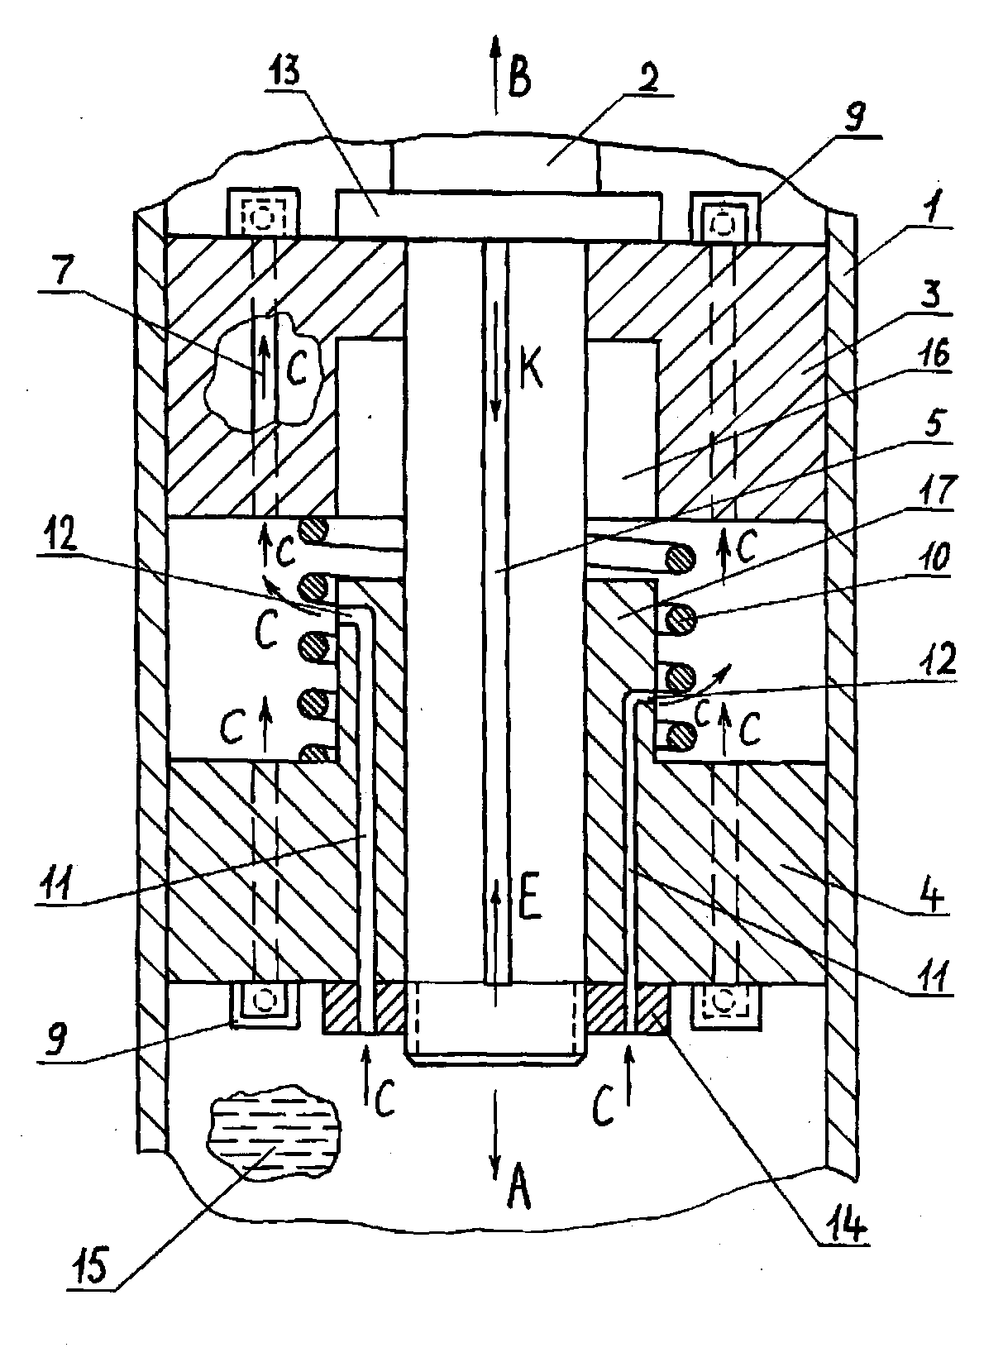
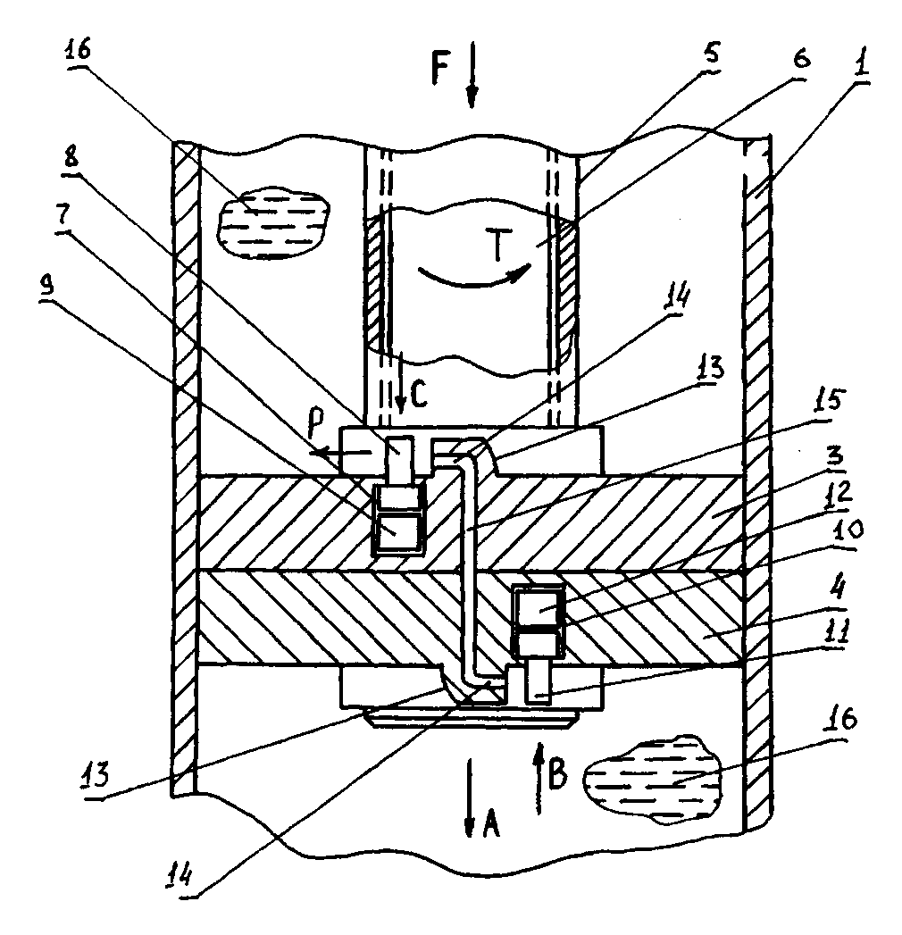
Сущность предложенных технических решений заключается в том, что поршни снабжены вертикальными дроссельными каналами, которые переходят на участки каналов «Г» образной формы, выполненных в приливах, примыкающих с зазором к радиально расположенным ребрам, причём упомянутые поршни жёстко закреплены на штоках сплошного и полого сечений. Работа гасителя происходит таким образом, что при рабочем ходе и отдаче штоки подвергаются чистому кручению, рассеивая при этом энергию при таких угловых деформациях, одновременно создавая силы сопротивления за счёт протекания рабочей жидкости через дроссельные каналы. Для анализа работоспособности таких гасителей колебаний и расчёта их основных кинематических и геометрических параметров, были разработаны расчётные схемы и использованы известные методики по изучению закономерности рабочего процесса при неустановившемся режиме демпфера в условиях близких к эксплуатационным. Для численного решения математических моделей разработан программный комплекс, в результате чего обоснованы рациональные геометрические значения диаметров упругих штоков гасителя, отвечающих заданной надёжности их работы в эксплуатационных условиях.

Slide 6
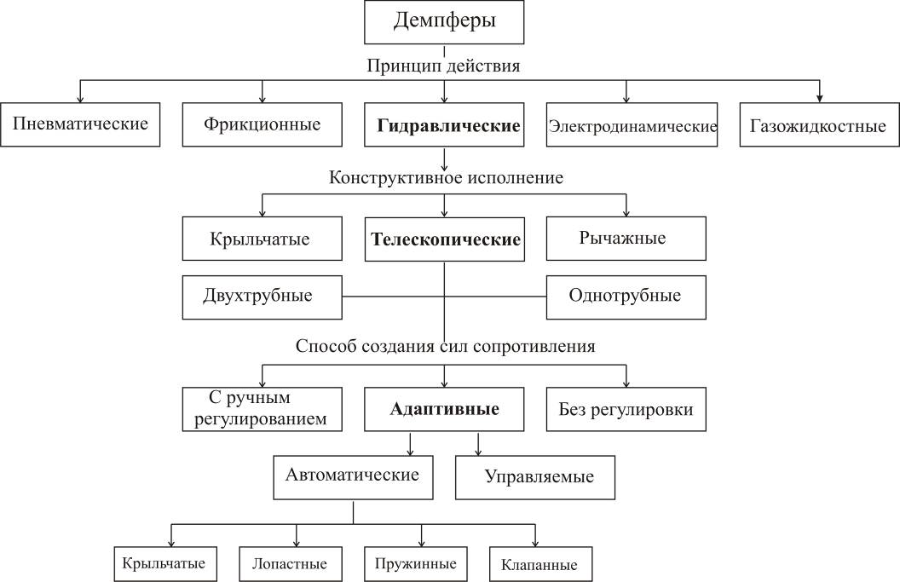
На основе представленных разработок выполнена и дополнена расширенная классификация демпфирующих устройств адаптивного типа предназначенных для рельсовых и безрельсовых транспортных средств

Slide 7
Рассмотрим, в качестве примера, один из вариантов предложенных технических решений (RU2385425), который наиболее полно отражает конструкции, связанные с созданием адаптивных гидромеханических демпферов.
Такой гидромеханический гаситель колебаний адаптивного типа состоит из рабочего цилиндра 1, в котором подвижно на штоке 2 в его вертикальной плоскости расположена верхняя часть поршня 3 и нижняя часть поршня 4. Соединение последних со штоком 2 выполнено за счет паза 5, изготовленного на штоке 2 и выступов 6, расположенных на верхней части поршня 3 и нижней части поршня 4. В верхней части поршня 3 и нижней части поршня 4 выполнены вертикальные каналы 7, переходящие в горизонтальные каналы 8 и ребра 9. Между верхней частью поршня 3 и нижней частью поршня 4 установлена пружина сжатия 10, при этом в нижней части поршня 4 выполнены дополнительные вертикальные каналы 11, переходящие в горизонтальные участки 12. Верхняя часть поршня 3 и нижняя часть поршня 4 зафиксированы упором 13, изготовленном на штоке 2 и гайкой 14. Рабочий цилиндр заполнен рабочей жидкостью 15. Верхняя часть поршня 3 снабжена цилиндрической формы углублением 16, а нижняя часть поршня 4 имеет выступ 17.
Работает устройство следующим образом. При движении транспортного средства, на котором в его рессорной подвеске может быть установлен данный гаситель колебаний и преодолением его колес неровностей рельсового пути, возможен периодический рабочий ход штока 2 по стрелке А и отдача его по стрелке В. В этом случае амплитуда колебаний штока 2, а, следовательно, верхней части поршня 3 и нижней части поршня 4, происходят совместно, не вызывая упругой деформации пружины сжатия 10. При этом, рабочая жидкость 15, например, при рабочем ходе, протекает по стрелке С, попадая в дополнительные вертикальные каналы 11, поступая в пространство между верхней частью поршня 3 и нижней частью поршня 4 также по стрелкам С. Далее рабочая жидкость 15, опять таки по стрелкам С, поступает как в вертикальные каналы 7 нижней части поршня 4, так и верхней части поршня 4, и, истекая под давлением из горизонтальных каналов 8, взаимодействует с ребрами 9, создавая вращающий момент на штоке 2, который, упруго деформируясь относительно

Slide 8



своей продольной оси симметрии, рассеивает энергию рабочего хода в окружающую среду. При движении штока 2 в режиме отдачи по стрелке В ток рабочей жидкости 15 происходит в направлении обратном стрелке С и процесс демпфирования аналогичен вышеописанному. Предположим, что неровность пути оказалась довольно значительной и при наезде колеса транспортного средства на неё происходит удар, и тогда нижняя часть поршня 4 под действием давления рабочей жидкости 15 совершит перемещение по стрелке Е, упруго деформирую пружину сжатия 10. Такое движение нижней части поршня 4 будет сопровождаться заходом его выступа 17 в углубление цилиндрической формы 16 верхней части поршня 3 и тогда ток рабочей жидкости 15 по дополнительным вертикальным каналам 11 уменьшится за счет перекрытия их горизонтальных участков 12 стенками выступа 17 и углубления цилиндрической формы 16. А так как дополнительные вертикальные каналы 11 имеют разные диаметры и расположены с определенным шагом друг относительно друга по высоте, то гашение указанной нагрузки возрастет, и работа гасителя будет более эффективна. В режиме отдачи гасителя произойдет движение верхней части поршня 4 по стрелке К, что также как и в предыдущем случае вызовет упругую деформацию пружины сжатия 10, а вместе с этим перекрытие дополнительных вертикальных каналов 11, и тогда рабочая жидкость не сможет протекать по ним в направлении обратном стрелкам С, что также повысит сопротивление хода штока и эффективность демпфирования такой динамической ударной нагрузки. Далее описанные процессы могут повторяться неоднократно.
,
,
Для оценки геометрических и кинематических параметров предложенной конструкции гидромеханического амортизатора разработана математическая модель. При формировании математической модели использованы известные уравнения динамики, теории упругости и гидромеханики. В качестве базового расчётного соотношения принято уравнение движения сосредоточенной массы m₀, которое для случаев силового, кинематического и смешанного возбуждения имеет вид:
где, m₀ – подрессоренная масса экипажа, кгс·с²/м;
с – жёсткость упругого элемента рессорного подвешивания, кгс/м;
α_{я} – переменный коэффициент демпфирования, кгс·с/м;
z – обобщённая координата, м;
h – высота неровности пути, м;
ω – круговая частота колебаний кузова экипажа.

Slide 9

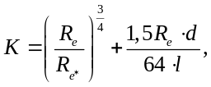

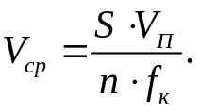
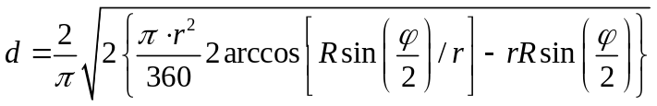
Известно , что коэффициент демпфирования α(t) зависит от гидравлических сопротивлений в дроссельном канале амортизатора, вязкости рабочей жидкости, турбулентности её потока и может быть определён по формуле:
где, μ – коэффициент динамической вязкости, кгс·с/м²;
l – суммарная длина канала дросселя, включающая в себя длины его вертикальных и горизонтальных участков, м;
S – приведённая площадь поршня, м²;
d – эквивалентный диаметр дроссельного канала, м;
ζ – коэффициент гидравлических потерь в дроссельном канале;
К – обобщённый коэффициент, учитывающий влияние турбулентности потока и местных сопротивлений на пропускную способность дросселя с острыми входными кромками.
Последний коэффициент определяется по зависимости:
где, R_{e}* - критическое значение числа Рейнольдса, а число Рейнольдса R_{e} равно
где, ν, кинематическая вязкость рабочей жидкости, а V_{ср} средняя скорость её течения и она может быть вычислена по формуле
В последней зависимости V_{П} поступательная скорость поршня, а n число дросселей и f_{к} площадь поперечного сечения одного дросселя. В итоге можно установить численное значение эквивалентного диаметра канала дросселя из условия изменения площади поперечного сечения при угловых перемещениях штока по формуле:
где, r – радиус дроссельного канала 12 выполненного на выступе 17 нижней половины поршня 4;
R - радиус расположения дроссельных каналов на выступе 17.

Slide 10
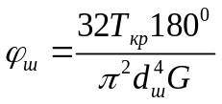
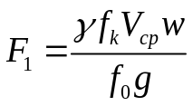


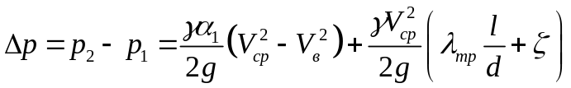
Так как при движении поршня происходит чистое кручение штока, то абсолютный угол его закручивания можно определить по зависимости:
где окружное усилие, создаваемое потоком рабочей жидкости на рёбра половин поршня определяется по зависимости
. В данном уравнении важным параметром является мгновенный расход рабочей жидкости w, который может быть вычислен по формуле:
при этом, крутящий момент на штоке будет
где, μ₁ – коэффициент истечения рабочей жидкости, зависящий от её вязкости, перепада давления в дроссельных каналах их формы и размеров.
После установления режима движения рабочей жидкости и сравнения его с критическим значением R_{е(кр)} можно определить перепад давлений её по зависимости:
где, α₁ – коэффициент Кориолиса;
λ_{тр} – коэффициент учитывающий сопротивление тока рабочей жидкости на прямом участке каналов поршня и выступе 17.
Анализируя изложенную методику видно, что неизвестными в записанных уравнениях являются перемещения элементной базы гасителя колебаний по оси z, коэффициент демпфирования α_{я}, эквивалентный диаметр d, угловые перемещения штоков φ, крутящий момент Т_{кр}, окружное усилие F₁, мгновенный расход w и перепад давлений Δр.

Slide 11
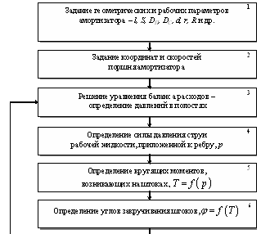
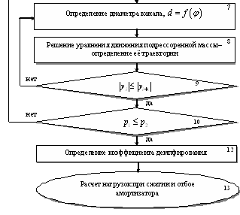
Данная методика апробирована при расчёте рациональных параметров вышеописанной конструкции амортизатора, при которых выполняются условия эффективности виброзащиты транспортного средства в заданных частотах диапазона внешних воздействий. В результате вычислительного эксперимента по моделированию работы системы «колесо – амортизатор – кузов» получены в виде графиков зависимости переменного коэффициента демпфирования α(t), базирующегося на использовании обобщённой математической модели и осуществлённого с помощью пакета прикладных программ MathCad, а также алгоритма расчёта параметров гидромеханического амортизатора.

Slide 12
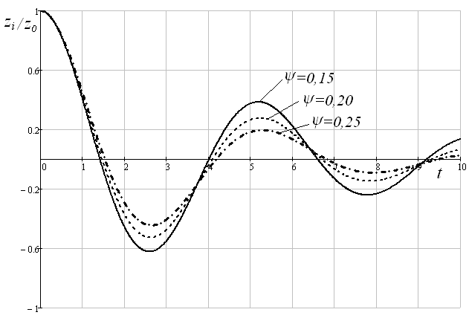
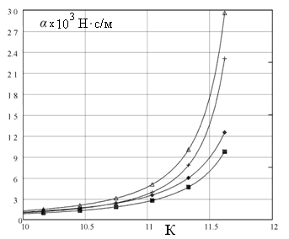


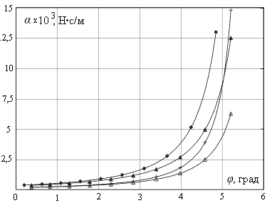
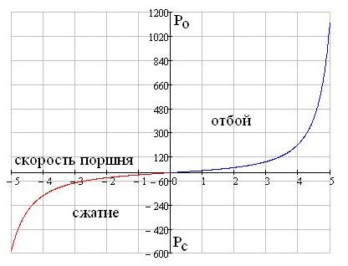



Slide 13
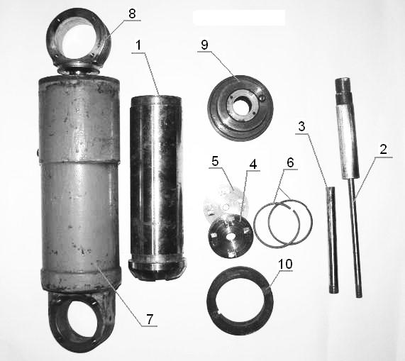
Анализ полученных численных решений и представленных графиков показывает, что эффективность демпфирования колебаний транспортных машин достигается за счёт комплекса действующих сил сопротивления, возникающих в процессе поступательного движения поршня и угловых поворотов упругого штока вышеописанной конструкции гидромеханического гасителя колебаний, способствующих созданию механических и гидравлических составляющих сил сопротивления движению. При этом варьируя в широком диапазоне величину диаметра дроссельных каналов, шага их горизонтальных участков и жёсткости упругой связи расположенной между половинами поршня, а также вязкости рабочей жидкости, можно получить оптимальные значения переменного коэффициента демпфирования α(t), напрямую связанного с показателем плавности хода различного по конструкции и назначению рельсового и безрельсового транспортного средства.
Для оценки работоспособности предложенных конструкций гидромеханических демпферов адаптивного типа в период 2008-2009г на учебно-лабораторной базе ЕГУ им. И.А. Бунина были изготовлены макетные образцы перспективных гидравлических гасителей колебаний выполненных по патенту RU2230241 и испытаны в стендовых условиях в сравнении с серийными образцами.

Slide 14
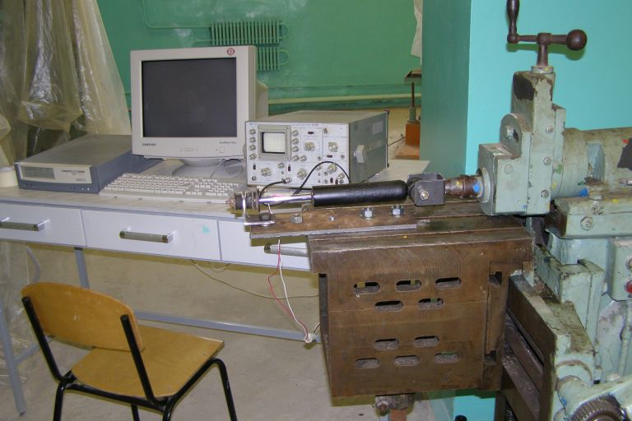
Такие гасители имели габаритные характеристики аналогичные серийным конструкциям типа МКЗ и КВЗ широко используемых в подвесках современных транспортных средств, таких как автомобили УАЗ–451М, ЗИЛ – 131В и купейный пассажирский вагон длиной 24,6 метра. На рис. показан, в качестве примера, макетный образец перспективного демпфера предназначенного купейного цельнометаллического пассажирского вагона длиной 24,6 метра. Такой гаситель колебаний состоит из рабочего цилиндра 1, штока сплошного круглого сечения 2, штока полого кольцевого сечения 3, верхней половины поршня 4, нижней половины поршня5, уплотнительных колец 6, кожуха с нижней проушиной 7 и верхней проушиной 8, направляющей штока с уплотнением 9, гайки 10.
Опыты проводились в период декабрь–март 2008–2009г на спроектированном стенде с использованием поперечно-строгального станка модели 7А33 Оренбургского станкостроительного завода были проведены сравнительные экспериментальные исследования по изучению силового нагружения, трёх макетных образцов гидравлических гасителей колебаний, выполненных по патенту RU2230241 и серийных образцов используемых на вышеуказанных транспортных средствах. На ползуне станка с помощью кронштейна шарнирно крепился корпус макетного или серийного гасителя колебаний, шток которого также шарнирно присоединяется к другому кронштейну, жестко закрепленному к опорной плите установленной с помощью болтов на столе станка. На штоках, как сплошного, так и полого сечения как серийных, так и макетных образцах гасителей наклеивались тензорезисторы базой 5 мм расположенные по отношению друг к другу под углом 90⁰ и позволяющие фиксировать крутящие моменты М_{кр}, возникающие на штоках при продольных их перемещениях.

Slide 15
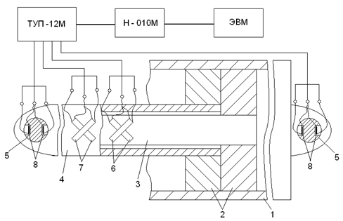
Подобные тензорезисторы также устанавливались на тензометрических пальцах в местах крепления штоков гасителей к кронштейнам и позволяющие фиксировать продольные инерционные нагрузки Р_{и} при перемещении штоков. Указанные тензорезисторы с помощью экранированных кабелей были подключены к полумостовой схеме усилителя ТУП-12М, связанного с осциллографом модели С1-55. Для регистрации осциллограмм в бумажном варианте осциллограф также с помощью кабеля присоединен к системному блоку компьютера. С использованием принтера, также подключенного к системному блоку, производилась распечатка соответствующих осциллограмм.
Испытания каждого из вышеуказанных образцов производились согласно имеющихся литературных источников и работ, посвященных изучению силового нагружения, колебаний и работоспособности гидравлических гасителей колебаний различных рельсовых и безрельсовых транспортных средств следующим образом. Установив исследуемый гаситель колебаний на стенд и закрепив его на соответствующих кронштейнах, его шток выдвигался на половину полного рабочего хода и ход ползуна поперечно строгального станка устанавливался равным 50 мм. После этого тензорезисторы тензометрических пальцев и штоков подключались к вышеуказанной тензометрической аппаратуре и устанавливались нулевые показания тензометрических узлов гасителя.
Затем выполнялась настройка тензометрической аппаратуры и проводилась тарировка датчиков всех тензометрических конструкций путем последовательного нагружения их и разгружения статической силой Р от действия пружинного динамометра в том числе и крутящего момента М_{кр}, создаваемого на штоках с помощью присоединения рычага длиной один метр. Результаты тарировки тензометрических конструкций фиксировались на тарировочных осциллограммах и затем строились тарировочные графики. По готовности собранной тензометрической конструкции на стенде оператор устанавливал ход ползуна поперечно-строгального станка на амплитуду линейного перемещения в размере 50мм и выбирал его поступательную скорость, соответствующую частоте перемещения ползуна равную двум колебаниям в секунду. Одновременно фиксируя на осциллографе и затем на принтере характер изменения нагрузок и крутящих моментов на осциллограммах. Запись каждой из осциллограмм осуществлялась в течение 10 секунд. В результате были получены осциллограммы, характеризующие силовое нагружение тензометрических пальцев и штоков, как для серийных амортизаторов так и опытных макетных перспективных образцов, выполненных по патенту RU2230241. Опыты проводились в пятикратной повторности на каждом из исследуемых конструкций амортизаторов. В результате были получены соответствующие осциллограммы, две из которых в качестве примера показаны на рис.3, и рис.4 и записаны для гасителя колебаний модели КВЗ для пассажирского вагона длиной 24,6м.

Slide 16
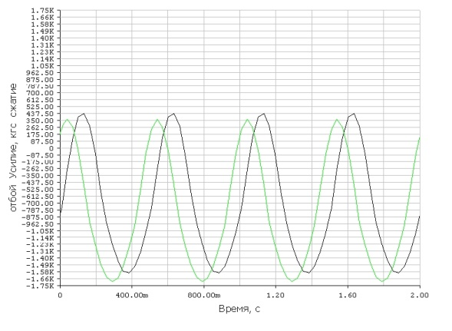
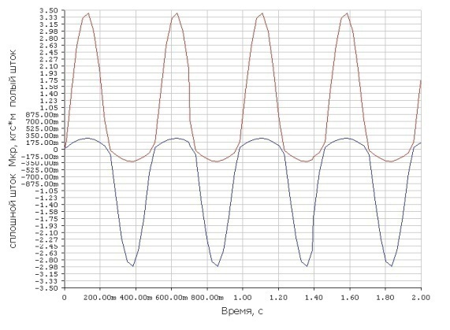
На левом рис. представлена осциллограмма характеризующая изменение инерционной силы P_{И} для серийного и экспериментального гасителя, а на правом крутящего момента М_{КР} на его штоках.
Обработку осциллограмм указанных этапов испытаний производили на основании многочисленных работ, посвященных статистической обработке экспериментальных данных. Измерение пиков амплитуд вели с помощью измерителя с точностью отсчета 0,3 мм и значения пиков располагали в ряд распределения в порядке возрастания числа повторений. Графическое представление статистического ряда в виде гистограмм являлось предварительным этапом при выборе закона распределения и расчетами было установлено, что полученные распределения соответствуют нормальному закону распределения. Испытания показали, что кривые нормального распределения удовлетворительно соответствуют статистическому ряду, что подтверждается найденным критерием согласия Пирсона, который для рассматриваемых примеров лежит в среднем в пределах от 0,613 до 0,232.

Slide 17
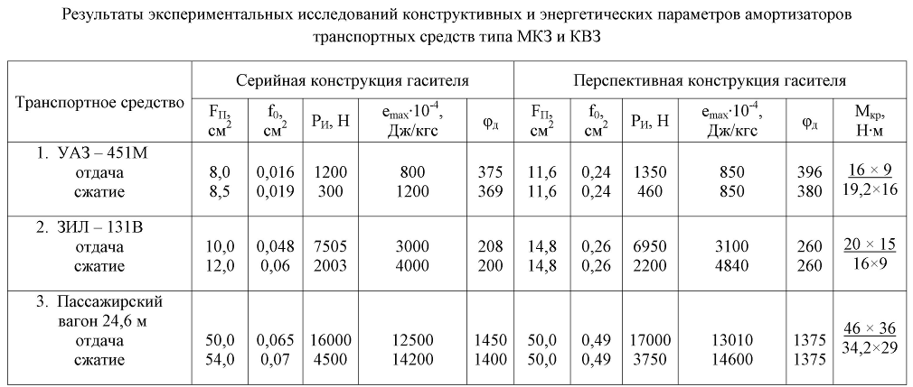
Общая погрешность обработки осциллограмм всех испытаний лежит в пределах от 0,68 до 6,1%, а средняя ошибка обработки всех экспериментальных данных составляет 6,63%.
В результате проведенных исследований с учетом статистической обработки полученных осциллограмм были установлены средние значения характеристик исследуемых параметров, численные значения которых представлены в таблице.
Примечание. М_{кр} в числителе – расчетная величина, в знаменателе – экспериментально полученная, полый шток × сплошной шток. F_{П} – площадь поршня, см²; f₀ – площадь дроссельных отверстий, см²; P_{И} – сила инерционного сопротивления амортизатора, Н; e_{max}∙10⁻⁴ – удельная энергоемкость e_{max}=f(F_{П}, P_{И}) в зависимости от температуры рабочей жидкости, Дж/кгс; φ_{д} – коэффициент, учитывающий размер полных площадей поршня и дросселирующих (калиброванных) его отверстий.

Slide 18
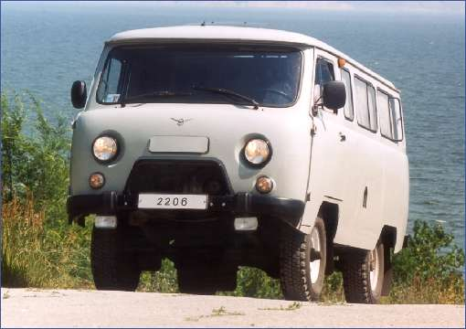
В качестве примера проанализируем зарегистрированные параметры гидравлического гасителя колебаний, используемого в конструкции для подвески автомобиля УАЗ – 451М. Так, например, из таблицы видно, что если у серийного образца нагрузки при режимах отбоя и сжатия гасителя соответственно составляют 1200 Н и 300 Н, то для опытного образца они несколько выше и также для соответствующих режимов отбоя и сжатия соответствуют 1350 и 460 Н. Видно, что они увеличились в среднем на 11,1 и 34,8 % соответственно и обладают несколько повышенным сопротивлением при демпфировании. Такое увеличение нагрузки связано с тем, что ее приращение направлено на создание крутящего момента, возникающего на штоках кольцевого сечения и сплошного круглого сечения, равного соответственно 19,2 и 16 Н·м, что способствует рассеиванию энергии отбоя и сжатия при чистом кручении указанных штоков. Следовательно, можно считать, что демпфирующая способность опытного образца гасителя в данном случае будет более эффективна, чем у серийного. Следует также отметить, что сходимость в сравнении с расчетными данными М_{кр} с полученными экспериментальными данными удовлетворительно согласуются между собой в среднем на 28,2 % (расчетное значение М_{кр} при отбое и сжатии соответственно равны 16 и 9 Н·м).
Анализ проведённых стендовых экспериментальных исследований показал, что разработанные гидравлические гасители колебаний, выполненные по патенту RU2230241, способствуют не только возникновению сосредоточенных сил, способствующих изгибу пальцев крепления их к конструкционным элементам рессорного подвешивания и экипажа транспортного средства, но и изгибных моментов. Однако такие нагрузки упруго воспринимаются упругими элементами, размещенными в проушинах штоков и корпусов гасителей, что позволяет создавать дополнительные реактивные изгибающие моменты, участвующие в рассеянии энергии отбоя и сжатия совместно с моментами, создаваемыми на штоках кольцевого и сплошного сечений гасителей. В то же время, сравнивая стендовые экспериментальные, конструкционные и технологические показатели серийных и опытных образцов гидравлических гасителей колебаний, видно, что последние более просты по устройству, не имеют сложных перепускных клапанов, надежны в работе, ремонтопригодны и технологичны в изготовлении.

Slide 19
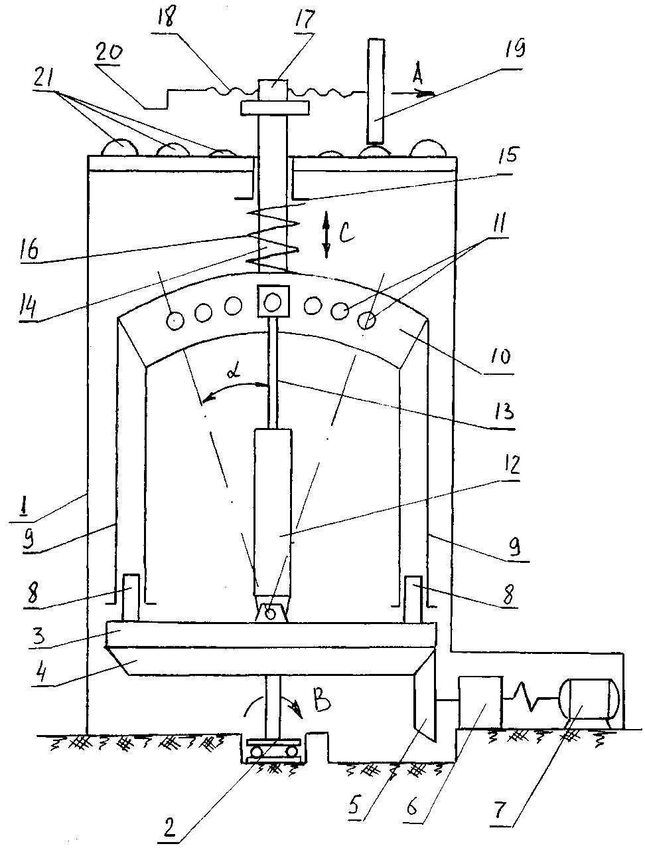
Особое внимание при создании гидравлических амортизаторов уделяют стендовым испытаниям на специальном оборудовании. Так в настоящее время в промышленности, автохозяйствах, ремонтном производстве, локомотивных и вагонных депо нашли широкое распространение динамометрические методы испытания амортизаторов, при которых измеряют их демпфирующие характеристики в режимах низкочастотных колебаний до 100 кол/мин и амплитудой порядка 75-100 мм. Такие элементарные испытания являются тем минимумом, без которого нормальная, технически правильная работа демпферов в подвесках и рессорных комплектах транспортных средств просто невозможна.
Недостатком стендовых испытаний является трудность имитации всех факторов, характерных для дорожных условий.
Анализ научно-исследовательских отчётов в этой области техники, литературных источников, отечественных, и зарубежных патентов позволил разработать более простую и эффективную конструкцию стенда для испытаний гидравлических амортизаторов, которая может быть использована не только в подвесках безрельсовых транспортных средств, но рессорном подвешивании рельсовых экипажей. Такая конструкция признана изобретением (RU2409807).
Стенд для испытания гидравлических амортизаторов состоит из рамы 1, на которой с помощью подшипников 2 установлена планшайба 3, снабженная коническим колесом 4, взаимосвязанным с конической шестерней 5, присоединенной к приводу их управления, состоящего из передаточного механизма 6 и электродвигателя 7. На планшайбе 3 закреплены направляющие 8, на которых подвижно установлены стойки 9, жестко присоединенные к
дугообразной формы балке 10, снабженной технологическими отверстиями 11. К планшайбе 3 шарнирно присоединен корпус 12 гидравлического амортизатора, а его шток 13 к одному из технологических отверстий 11. К дугообразной формы балке 10 жестко присоединен вал 14, размещенный в опоре 15 рамы 1 и подпружиненный пружиной сжатия 16. На валу 14 закреплена гайка 17 с винтом 18, несущим на себе опорный каток 19 и рукоятку 20. Рама 1 стенда снабжена съемными имитационными неровностями 21.

Slide 20
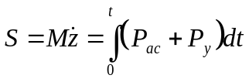

Анализ работы предложенной конструкции стенда показывает, что последняя позволяет имитировать, например, испытания локомотивов, за счёт сопоставления частот колебаний воспринимаемых гасителем колебаний в широком диапазоне проявления микро и макро неровностей рельсового пути. Иными словами стенд является многочастотным с контактными возбудителями, расположенными на раме стенда. Тогда амплитуду и частоту колебаний приближённых к эксплуатационным условиям можно получить при изменении параметров возбудителей (неровностей 21, см. рис.) и частотой вращения приводного электродвигателя. В этом случае воздействие неровностей на опорный каток 19 стенда за время T_{S} = 2π/ω₀ (ω₀ = 2πV_{a}/S₀, где V_{a} – окружная скорость конического колеса 4 позволит установить численное значение ударного импульса приложенного к катку 19 и пружину сжатия 16. Поэтому можно считать, что ударный импульс эквивалентен изменению количества движения подрессоренной массы транспортного средства и может быть определён по формуле:
где, z ≈ ż/ω₀ , а ż ≈ 4(2ψ_{ос}i₀ + 1)b_{z1}2q₀ω₀/i₀;
Р_{ас} – сила вызывающая отклонение подрессоренной массы М ż;
Р_{у} - ударная нагрузка вызванная прохождением колеса неровности пути.
Как видно, для оценки долговечности испытуемого гидравлического гасителя колебаний на стенде можно имитировать широкий спектр эксплуатационных факторов позволяющих дать оценку отказов, так и износа его элементной базы. При этом может быть рекомендована методика испытаний, предусматривающая следующий режим нагружения штока амортизатора – частота колебаний 700 кол/мин, ход штока 25мм и количество циклов 15млн, что эквивалентно пробегу рельсового экипажа по рельсовому пути, включающему как прямолинейные и кривые участки, так и стрелочные переводы и оцениваемая зависимостью:
где, S_{а} – гарантированный пробег в тыс. км; t - время работы амортизатора на стенде, час;
V_{aср} – средняя эксплуатационная скорость км/ч.
Техническая характеристика стенда, например, для испытания на выносливость гидравлических амортизаторов локомотивов следующая: ширина рамы 1550мм, высота рамы 1800мм, диаметр конического колеса 700мм, передаточное число конической передачи 3,15, мощность электродвигателя 3,5кВт, передаточный механизм (редуктор РМ 400 с U = 8,05), диаметр опорного катка 400мм, ширина опорного катка 120мм, жёсткость пружины сжатия 490 Н/см.
Результаты исследования переданы службе технической политики управления ЮВЖД ОАО «РЖД», а также руководству Елецкого отделения ЮВЖД филиала ОАО «РЖД» и рекомендуются как отечественным, так и зарубежным НИИ, конструкторским и производственным структурам тяжёлой промышленности и локомотиво и вагоностроения, а также автомобилестроения для дальнейшего изучения и доработки предложенных конструкций адаптивных гидромеханических гасителей колебаний, а также стенда для их испытаний с целью возможного внедрения предложенных технических решений в практику.

